Slide 1

GERADOR EÓLICO grupo 03
Ponto de controle 02

Slide 2
Resumo
01
02
Arquitetura Geral
Projeto Subsistemas
Detalhamento da solução geral do produto
Solução estrutural, elétrica e de software

Slide 3
. . .
Arquitetura Geral

Slide 4
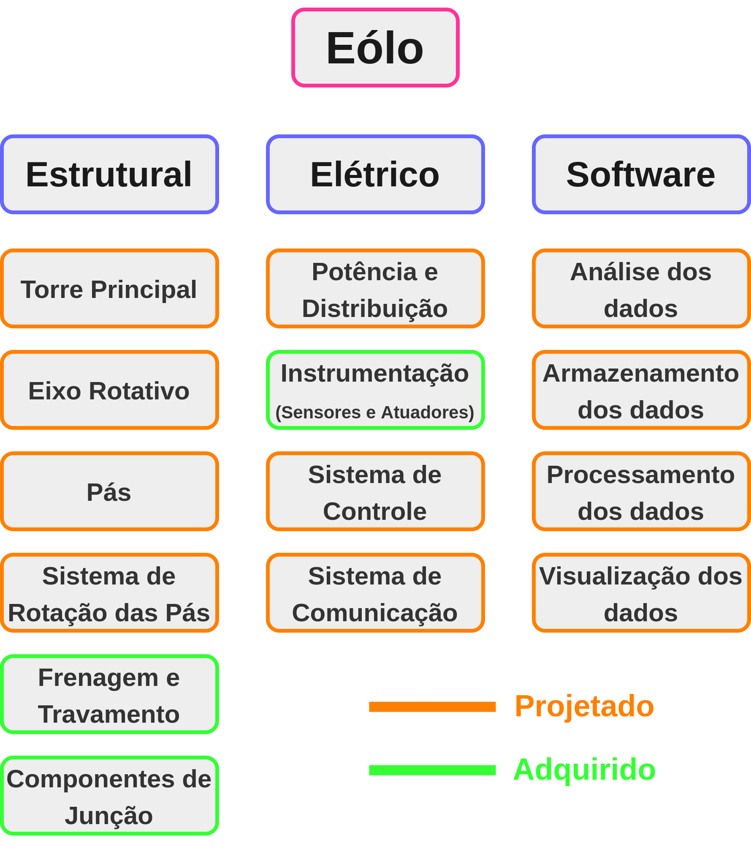
. . .

Slide 5
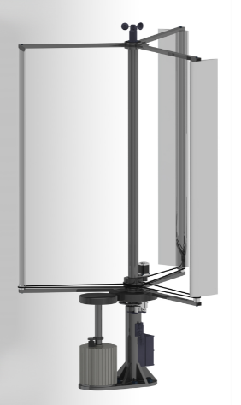
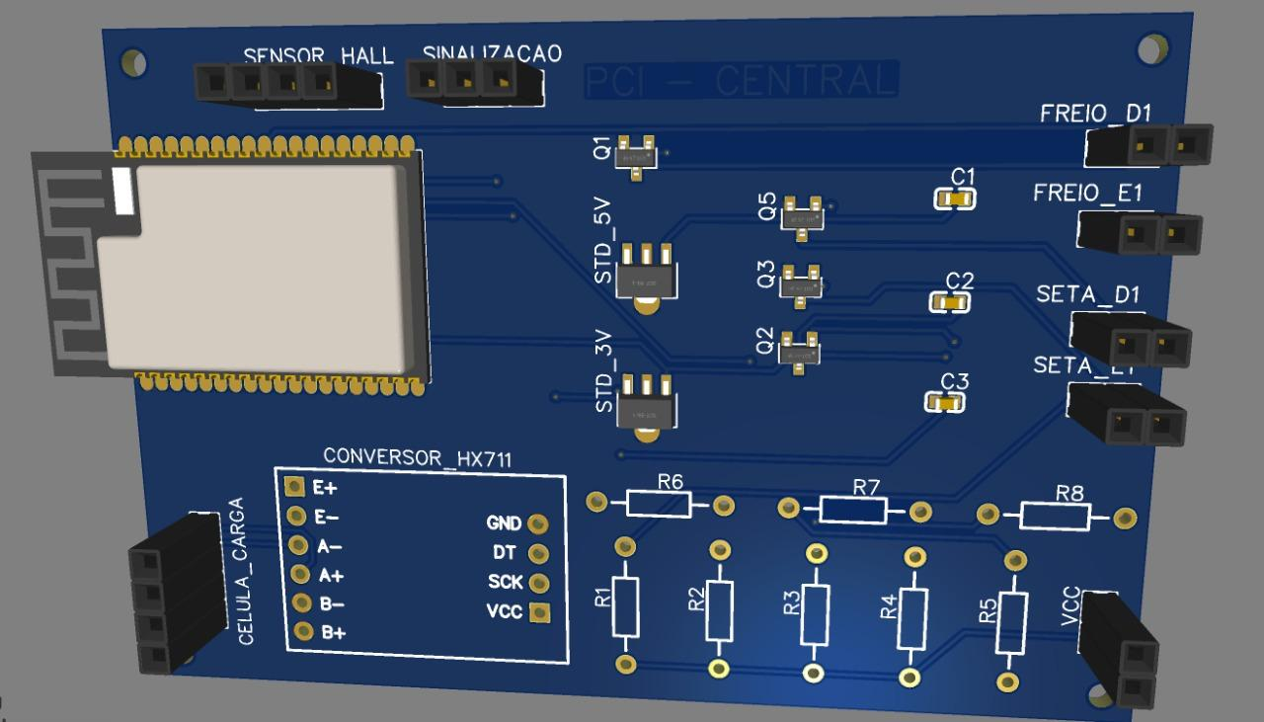
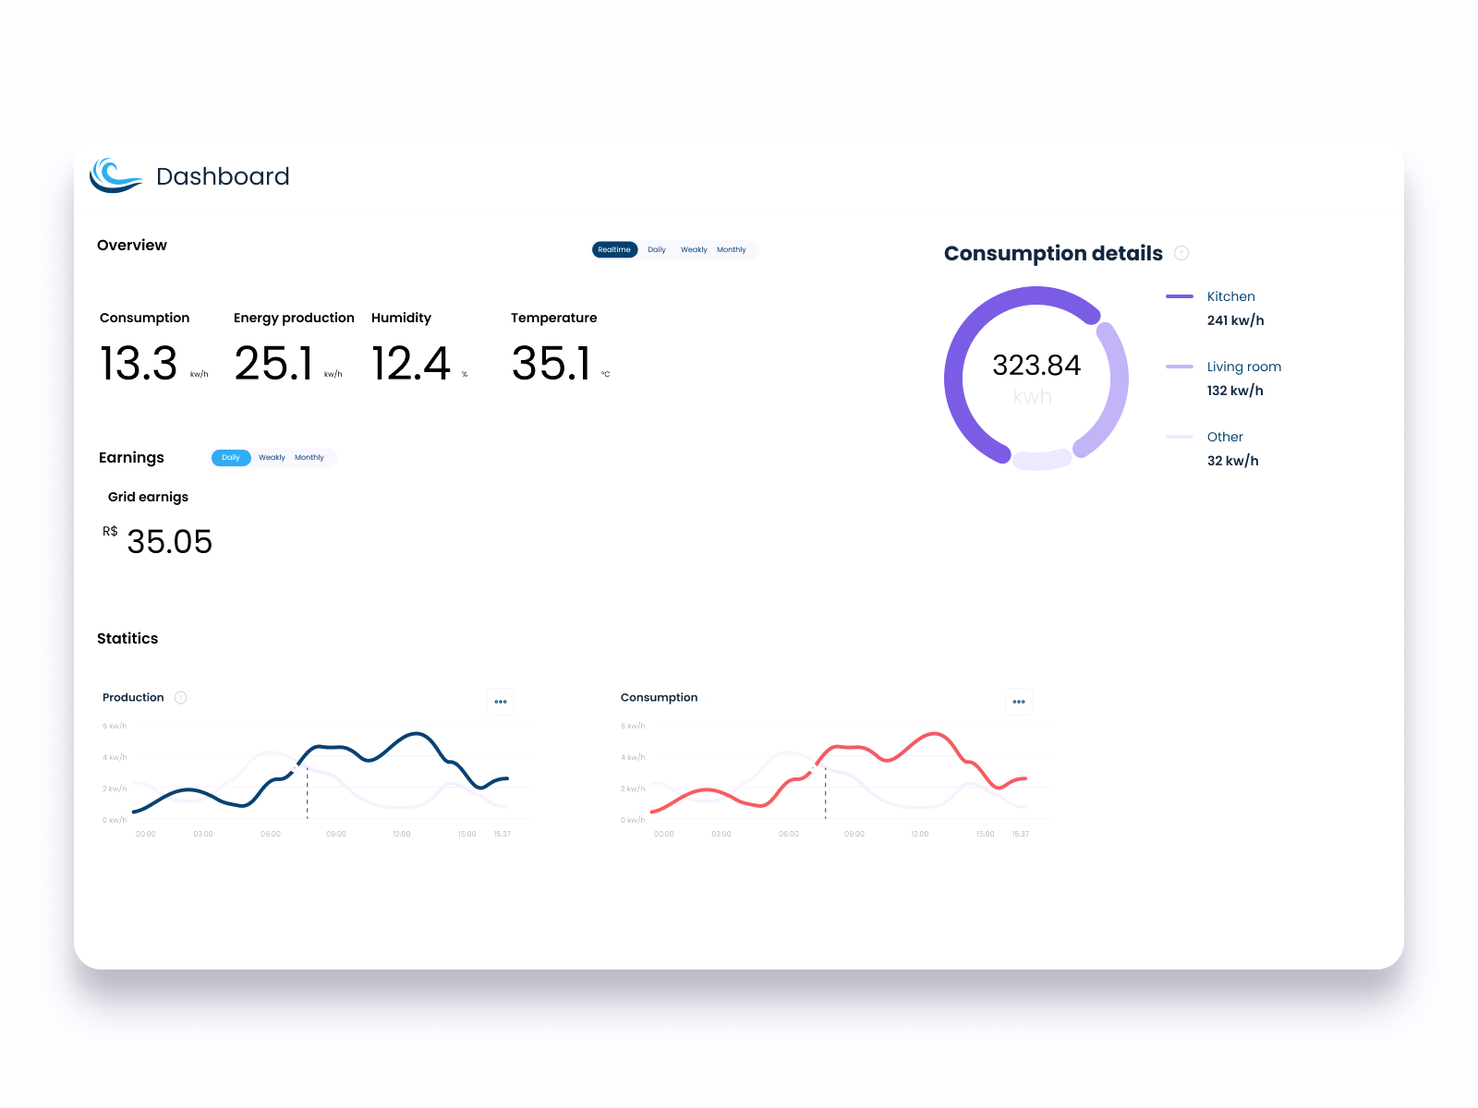
. . .
Elétrica
Software
Estrutura

Slide 6
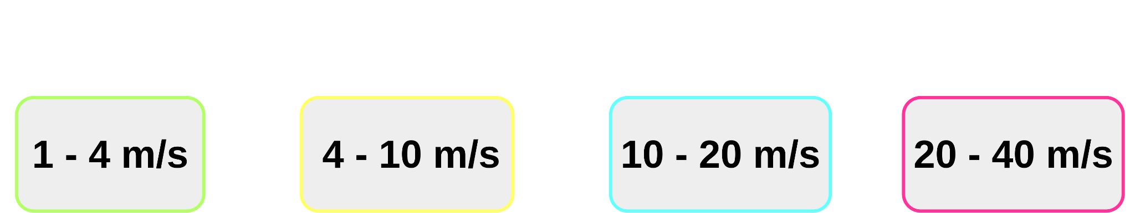
. . .
Classificação dos Ventos

Slide 7
Arquitetura da solução

Slide 8
01
Solução
Estrutural

Slide 9
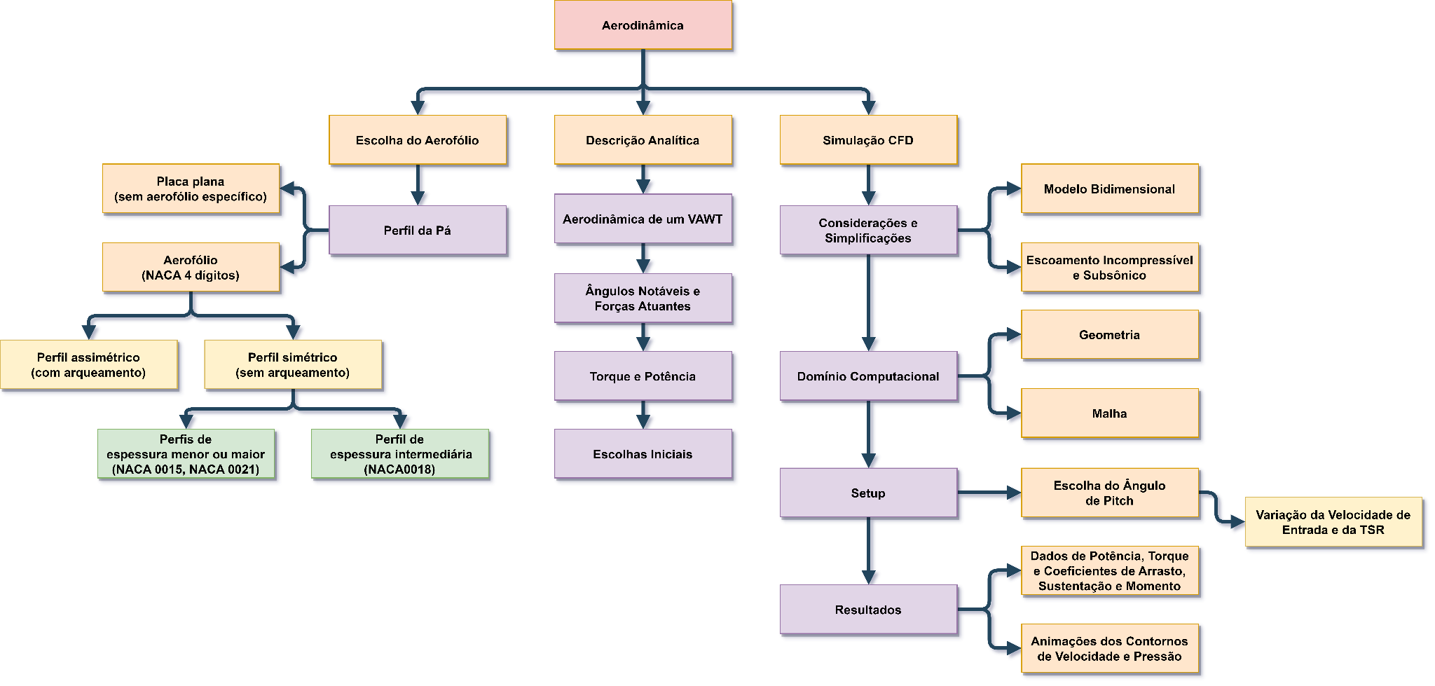
Solução aerodinâmica

Slide 10
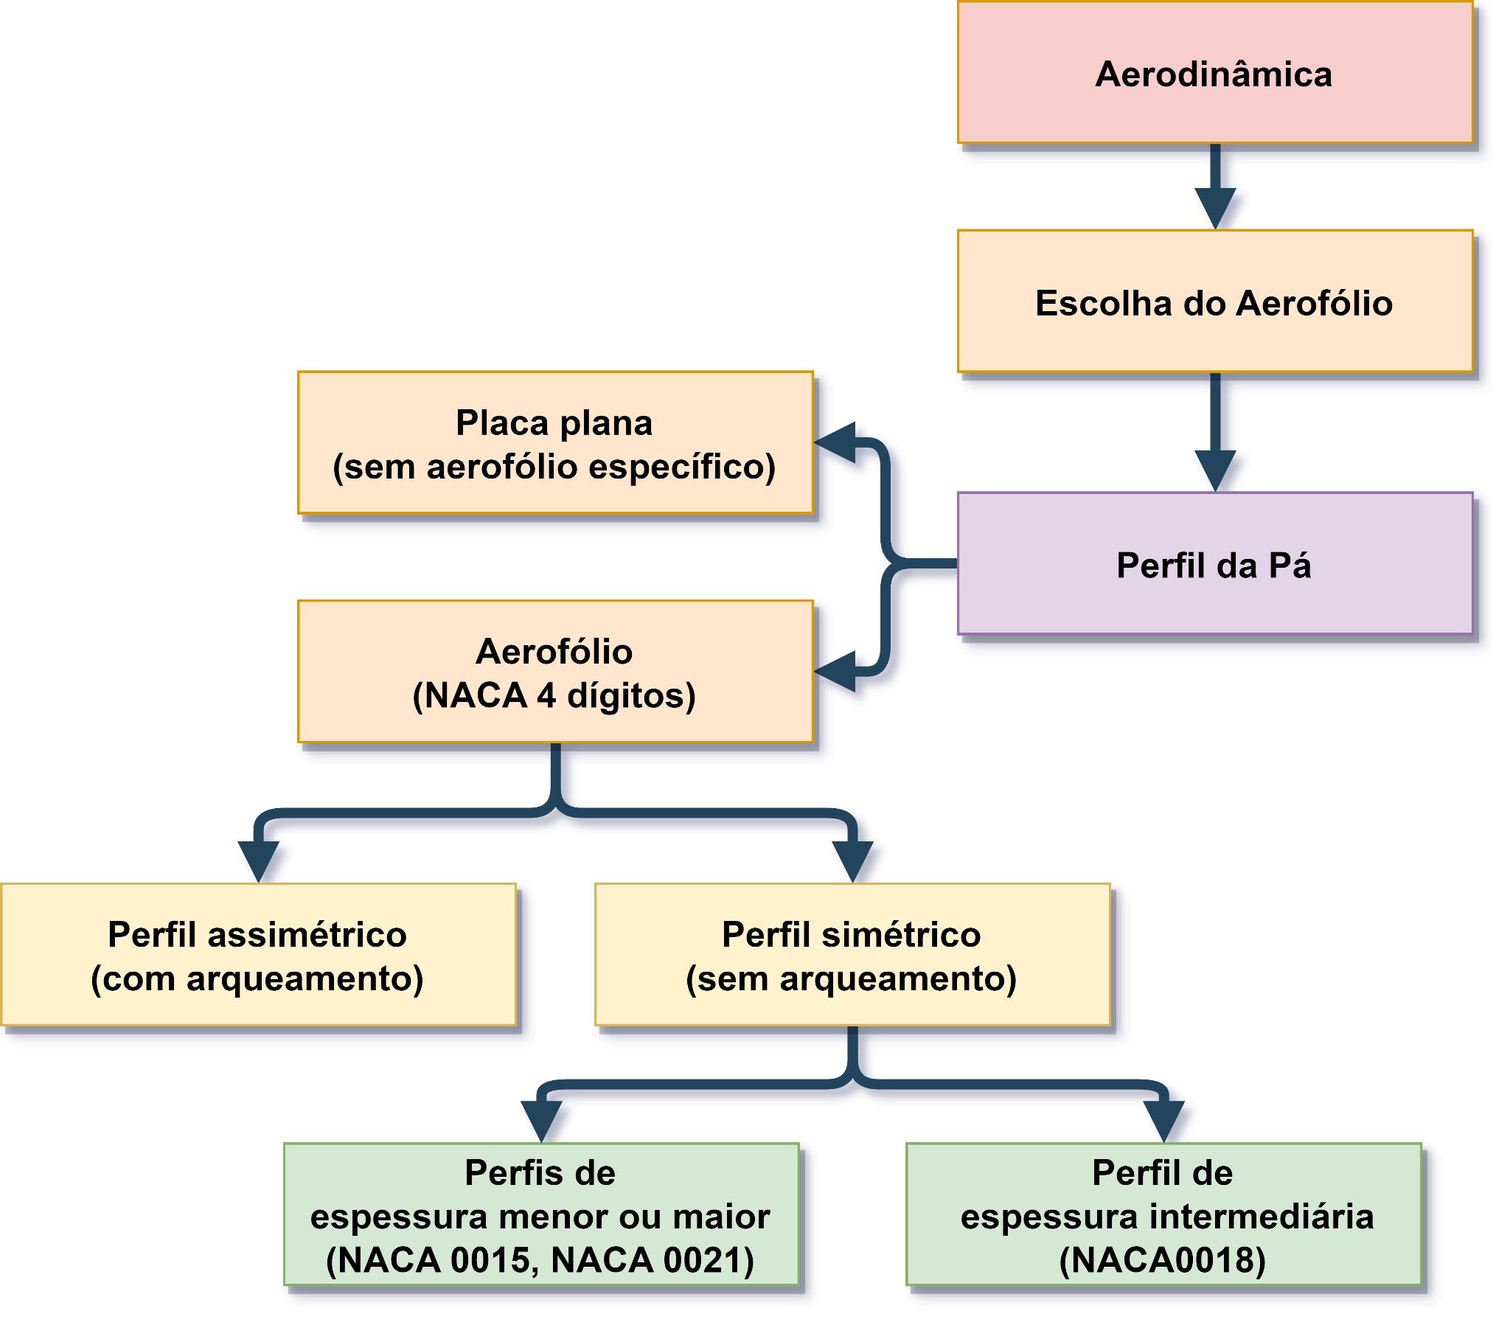
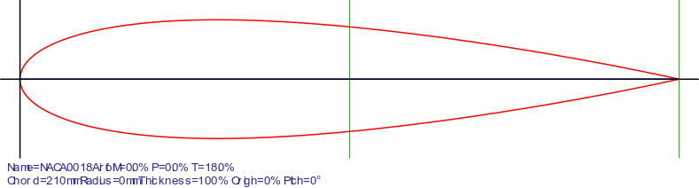
Solução aerodinâmica
Escolha do aerofólio
Perfil da Pá Escolhida Para o Projeto (NACA 0018)

Slide 11
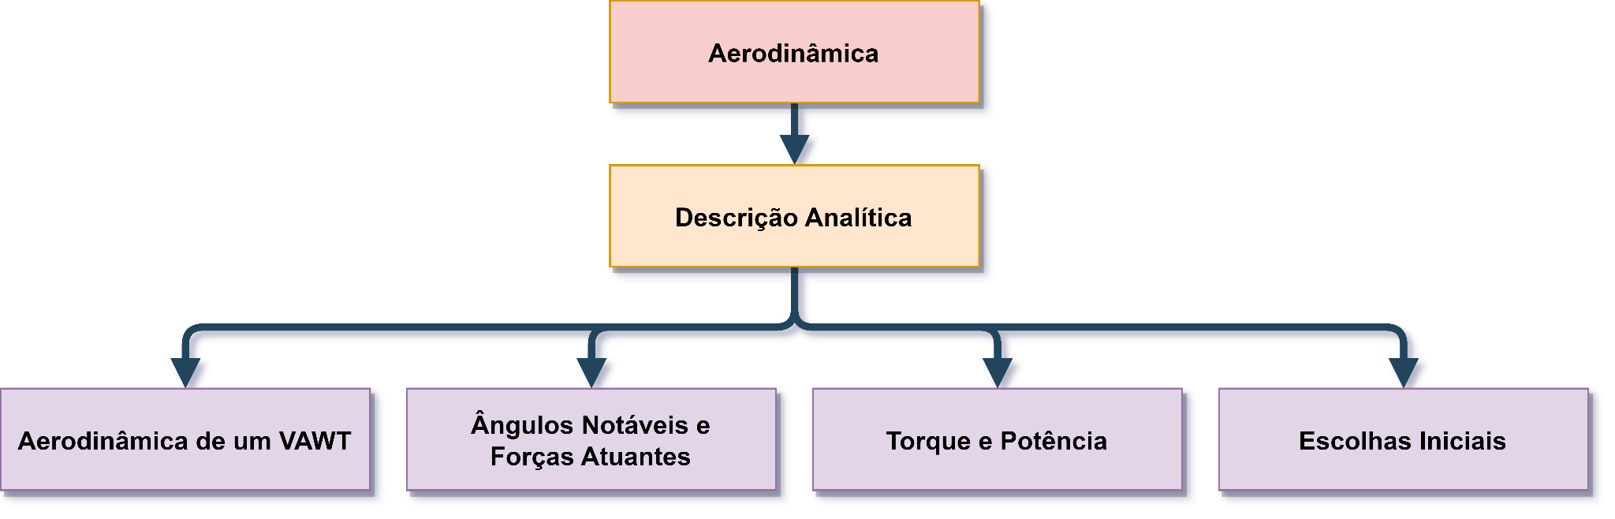
Solução aerodinâmica
Descrição analítica

Slide 12
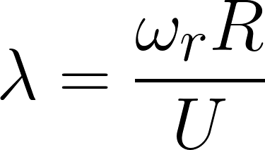
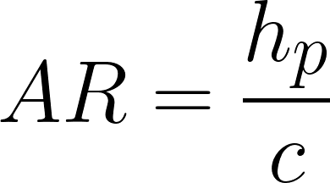
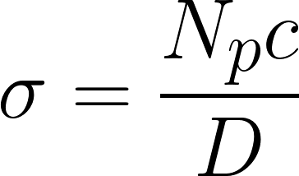
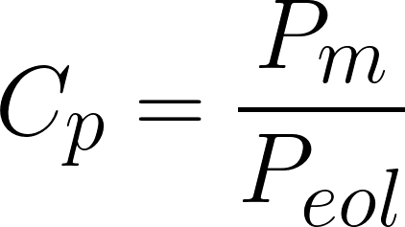
Solução aerodinâmica
Descrição analítica
TSR: razão entre velocidades de rotação e do vento
Razão de aspecto: razão entre altura da pá e comprimento da corda
Solidez: fator determinante para o desempenho a altas velocidades
Coeficiente de potência: razão entre potência média de saída e potência eólica total disponível

Slide 13
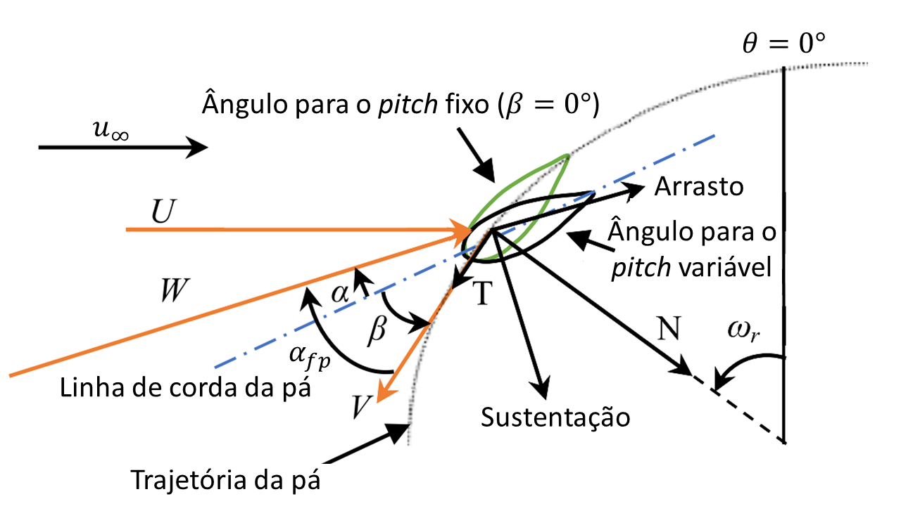
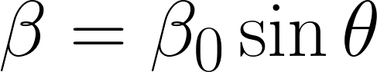
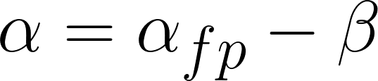
Solução aerodinâmica
Descrição analítica
Ângulo de pitch (𝛽)
Amplitude
do pitch
Ângulo
azimutal
Ângulo de ataque efetivo (α)
Ângulo de
ataque sem pitch

Slide 14
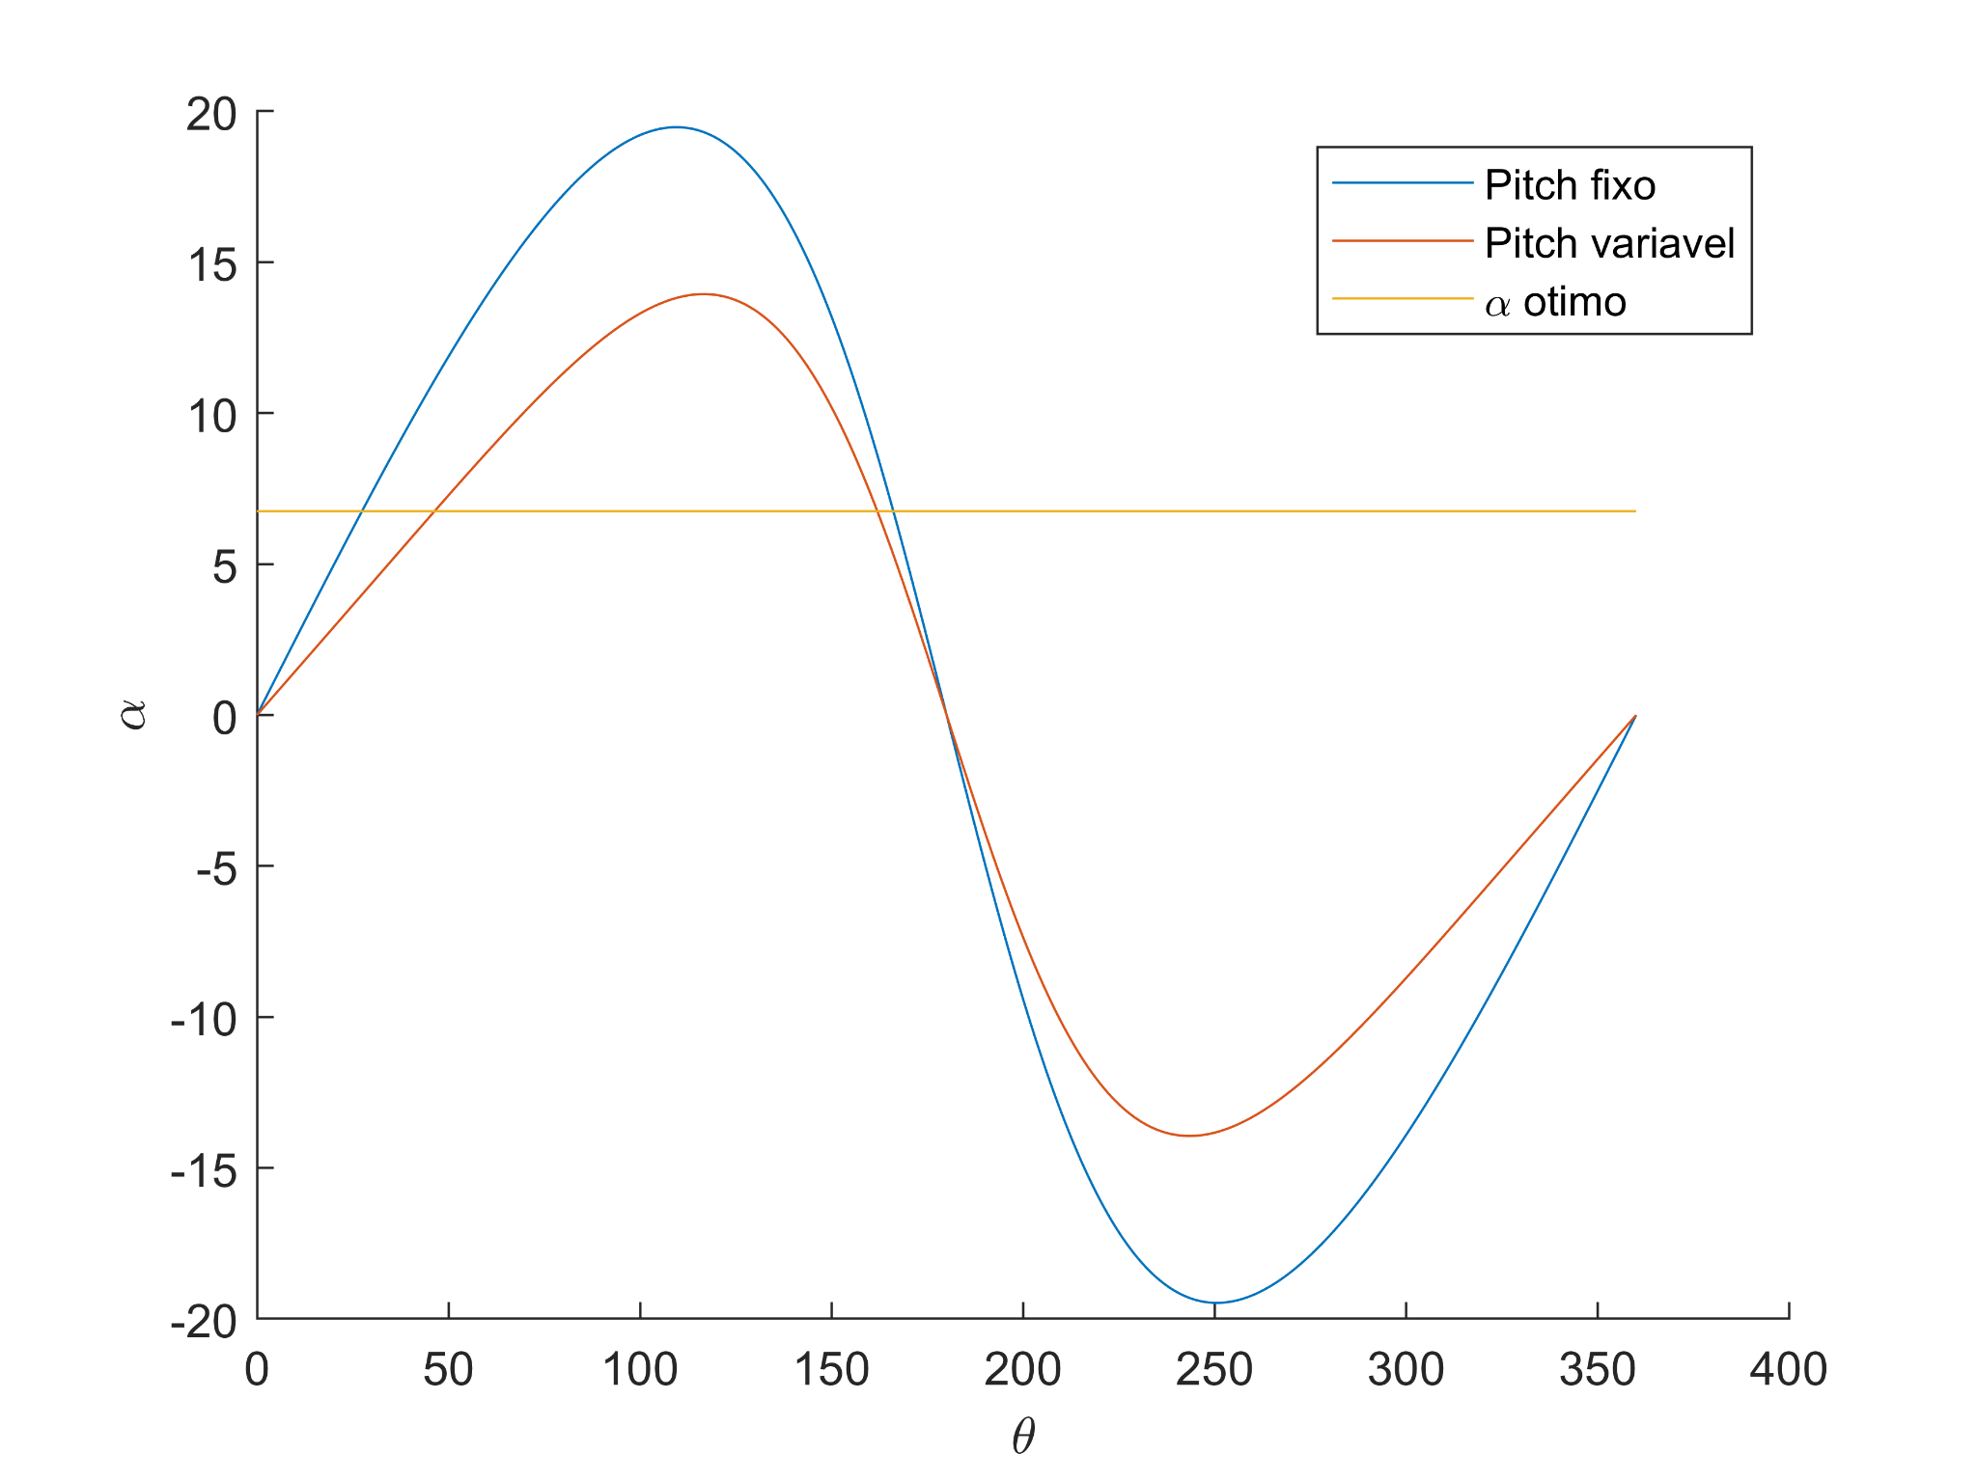
Solução aerodinâmica
Descrição analítica
Escolhas iniciais
Número de pás | 3
Comprimento de corda (c) | 210 [mm]
TSR (λ) | 1, 3, 5
Velocidade do vento (U) | 5, 10, 15 [m/s]

Slide 15
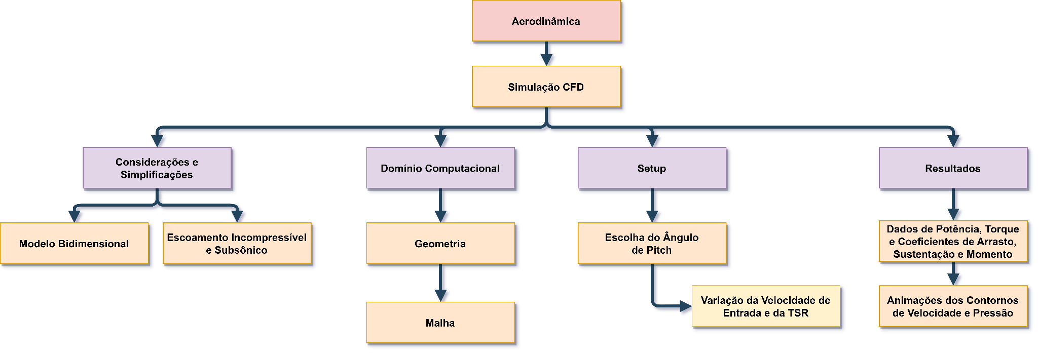
Solução aerodinâmica
Simulação CFD

Slide 16
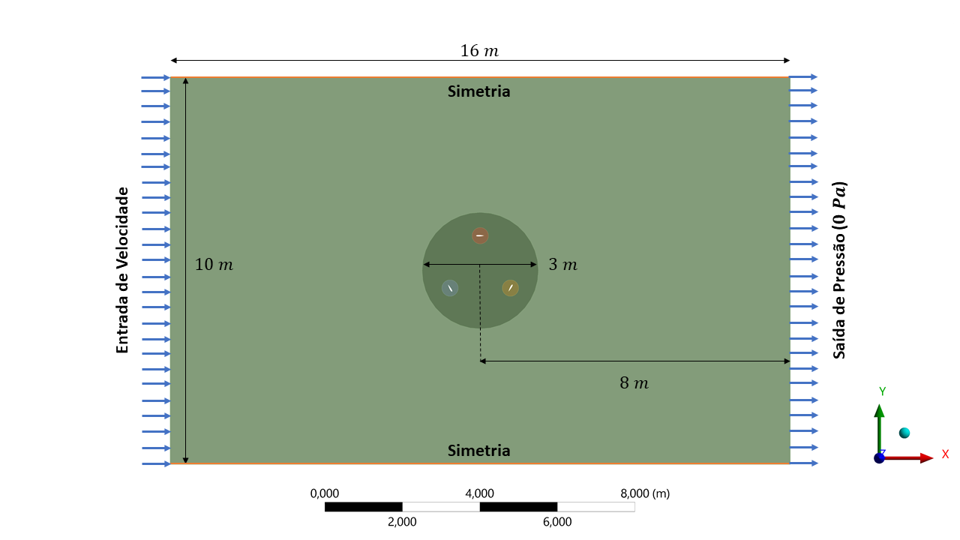
Solução aerodinâmica
Simulação CFD (Geometria)

Slide 17
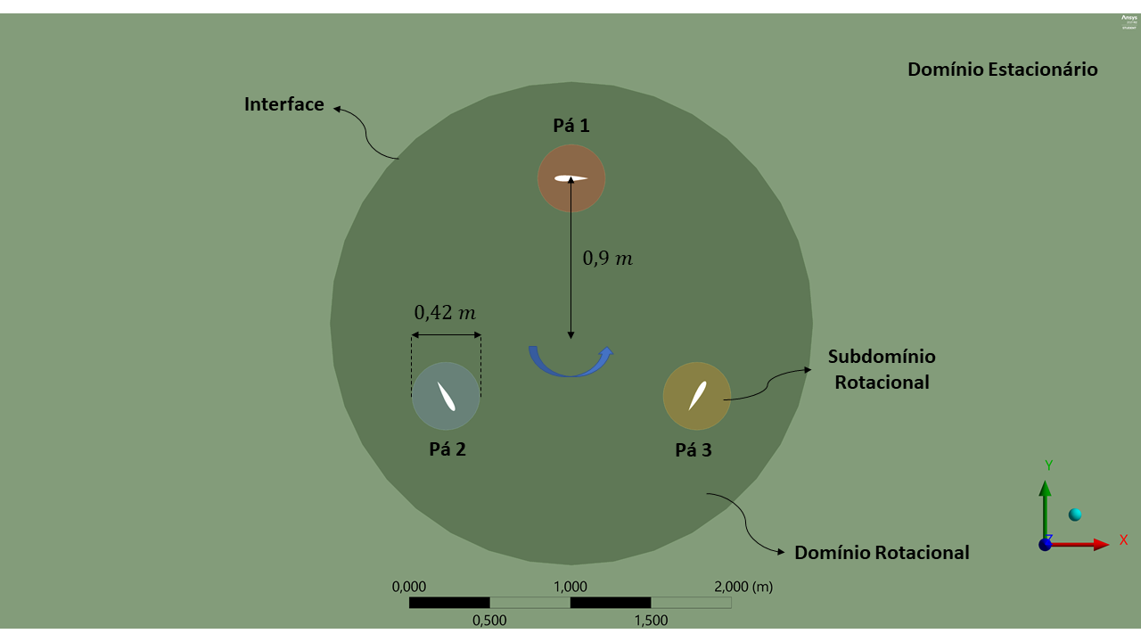
Solução aerodinâmica
Simulação CFD (Geometria)

Slide 18
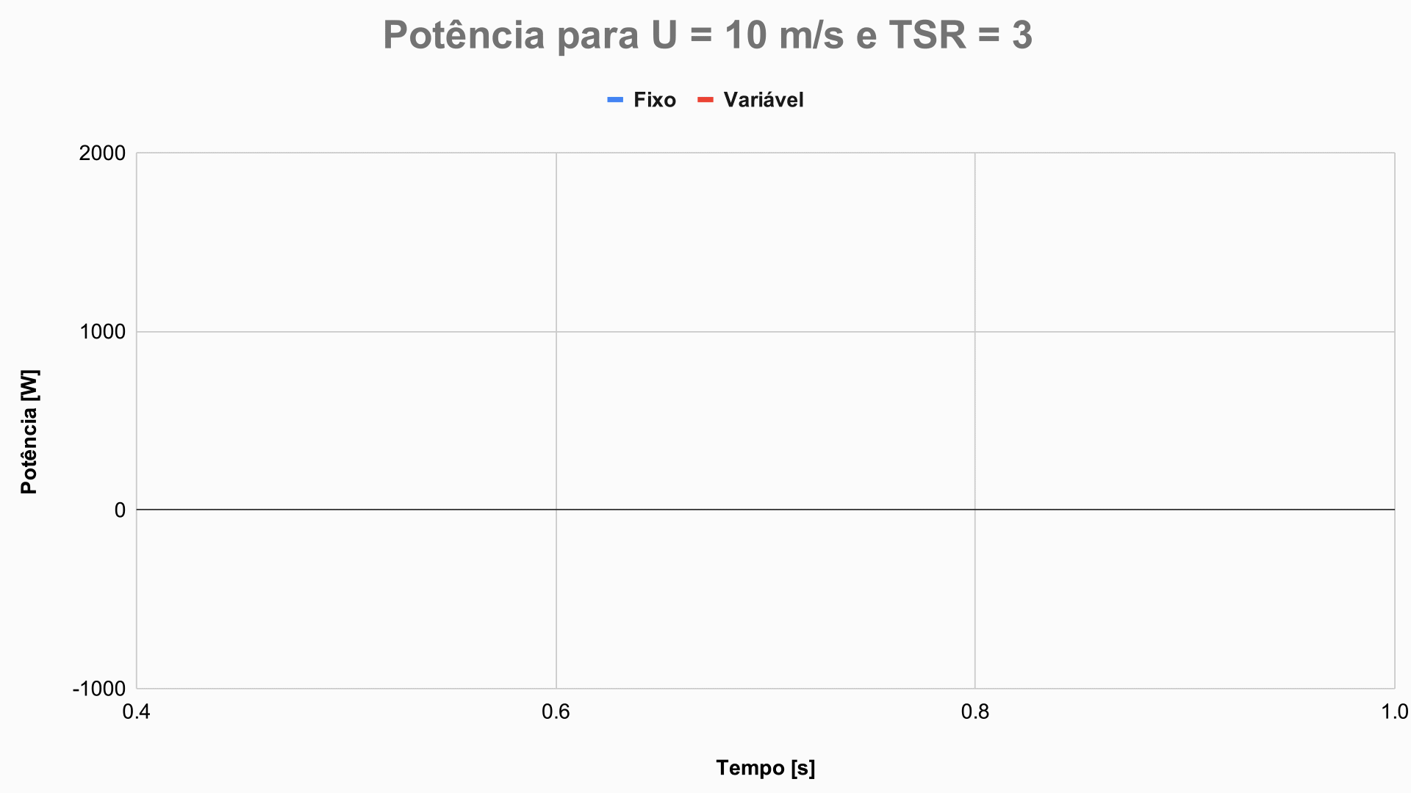
Solução aerodinâmica
Simulação CFD (Resultados)

Slide 19
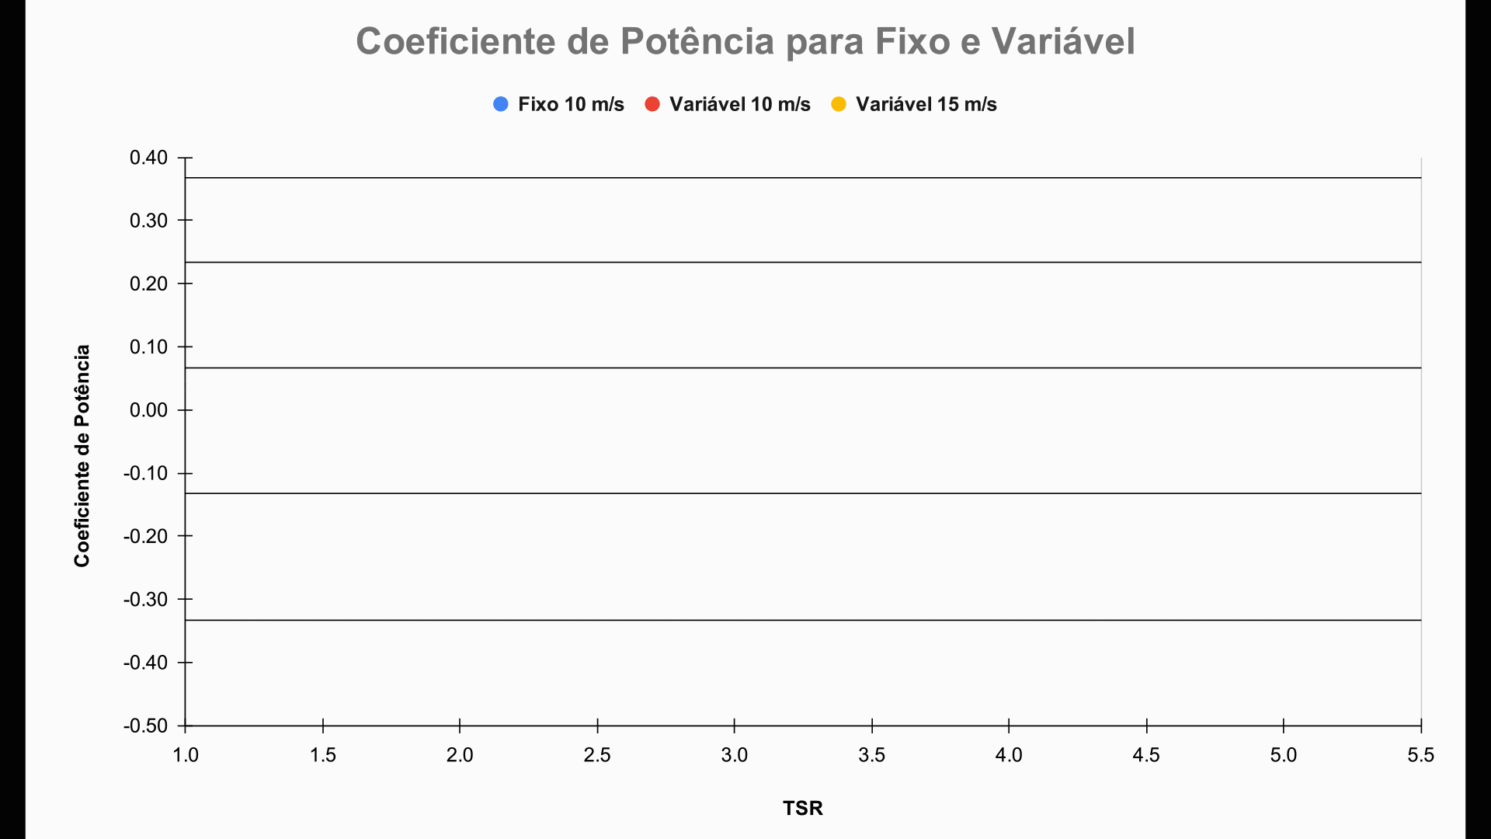
Solução aerodinâmica
Simulação CFD (Resultados)

Slide 20
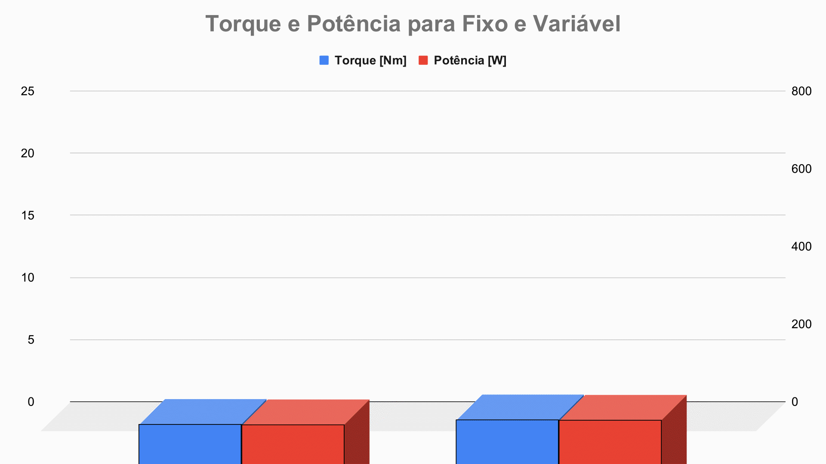
Solução aerodinâmica
Simulação CFD (Resultados)

Slide 21
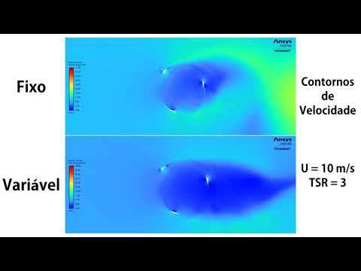

Slide 22
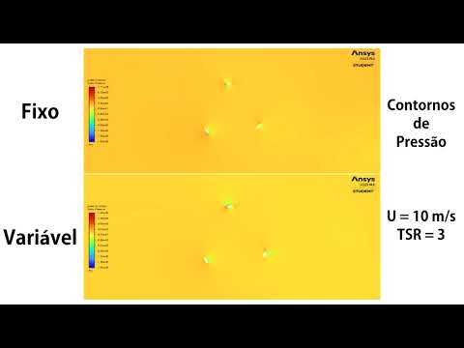

Slide 23
Solução estrutural
Velocidade de sobrevivência: Velocidade a qual o produto consegue sobreviver estruturalmente (não necessariamente a velocidade máxima de operação).
Velocidade escolhida para o produto: 40m/s
A maioria dos cálculos estruturais foram feitos com base nesta velocidade de sobrevivência escolhida,
Materiais escolhidos: Aço SAE 1020 (torre central, ligações com as pás, eixos), alumínio 6061-T6 (Pás) e polipropileno e policarbonato (Central eletrônica)

Slide 24
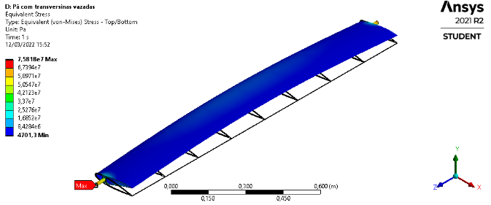
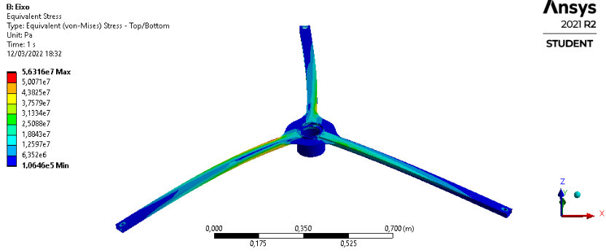
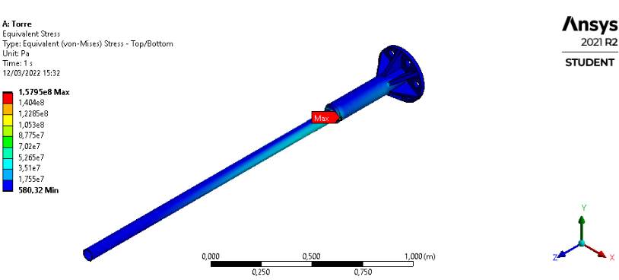
Simulações
Tensão max pá: 75,8MPa
Tensão max ligação: 56,3MPa
Tensão max torre: 157,9MPa

Slide 25
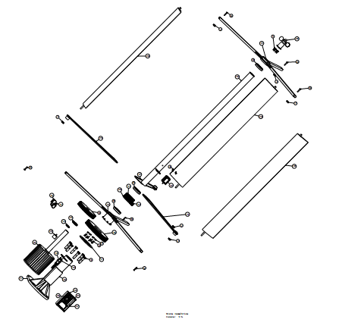
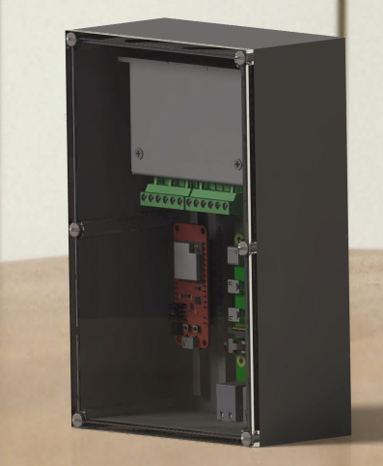
Resultados

Slide 26
02
Solução
Elétrica

Slide 27
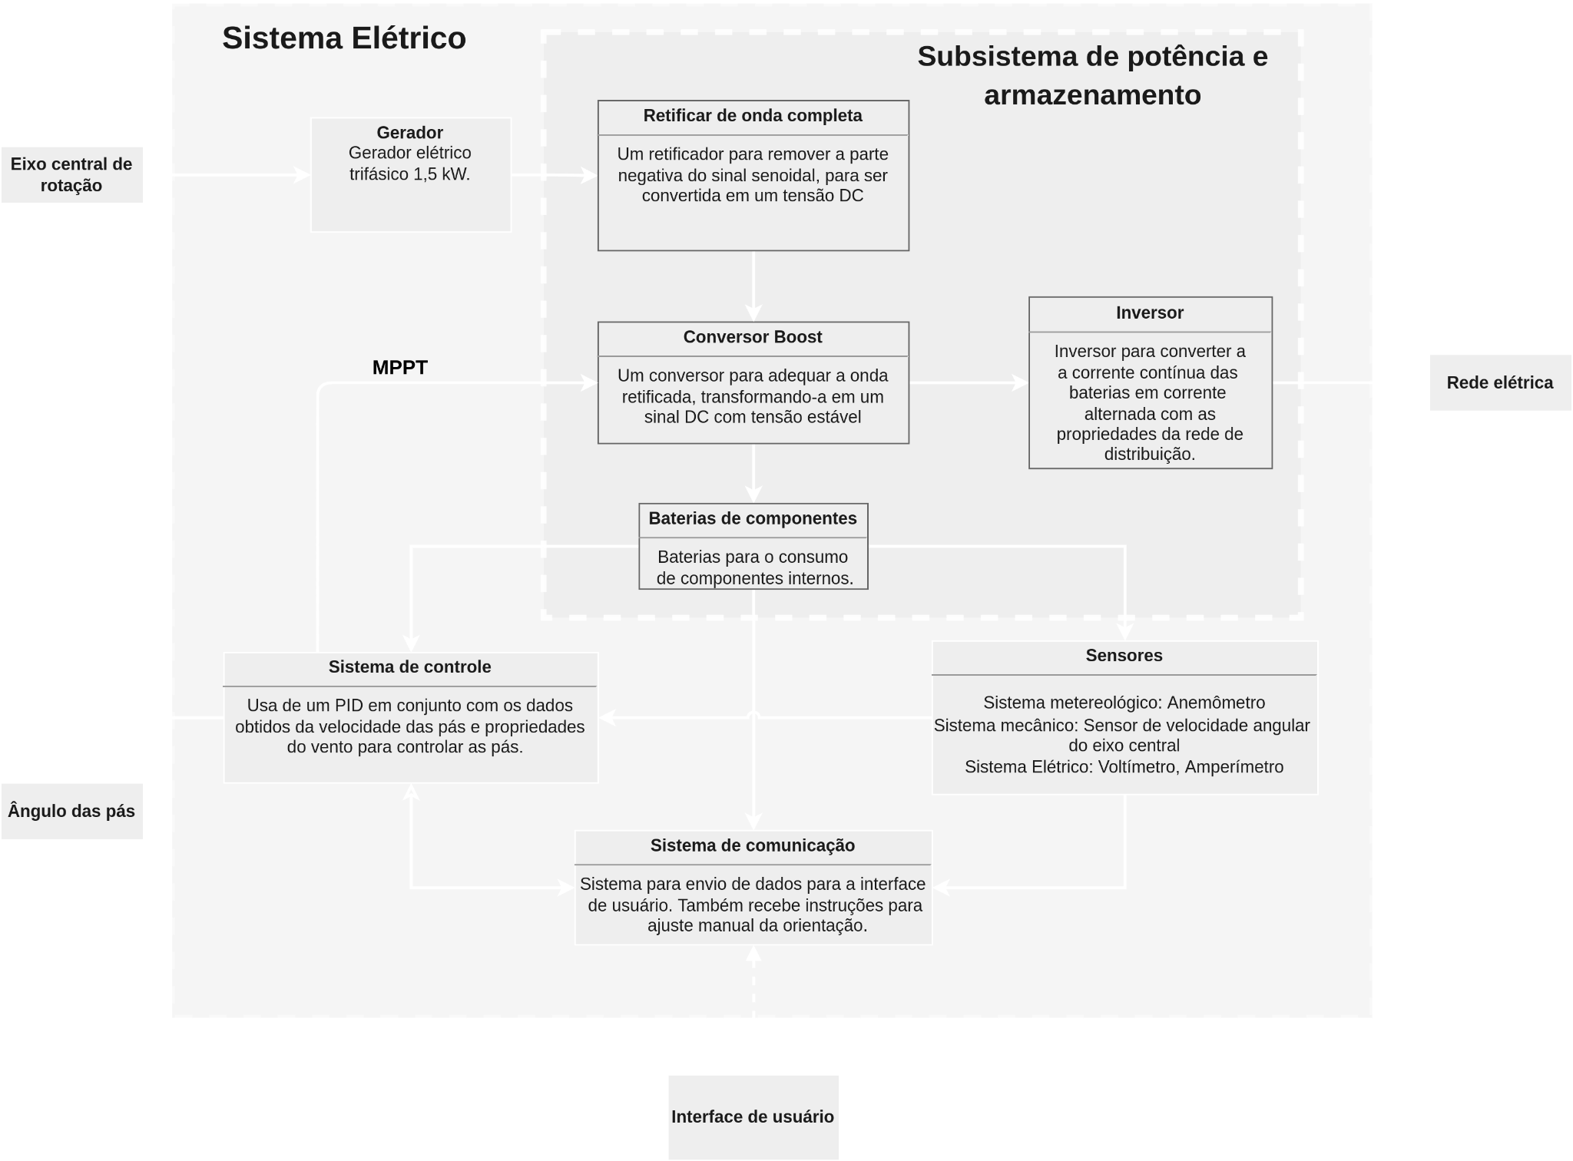
. . .

Slide 28
. . .
Sistema de Controle

Slide 29
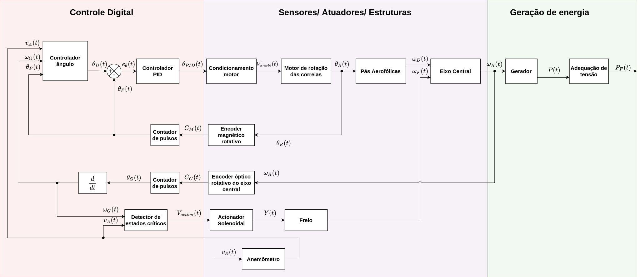
Sistema de controle do Produto

Slide 30
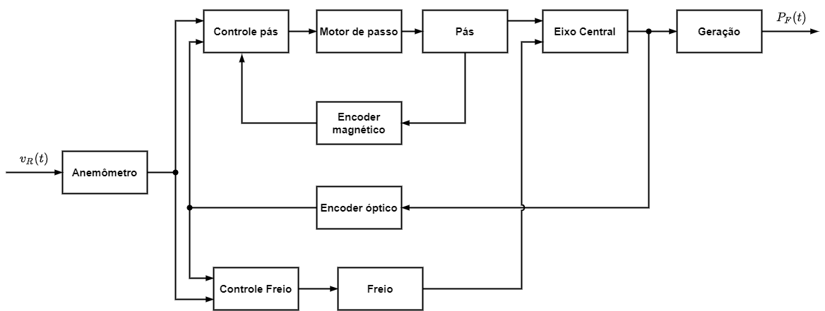
Diagrama geral de sistemas elétricos

Slide 31
. . .
Componentes Adquiridos

Slide 32
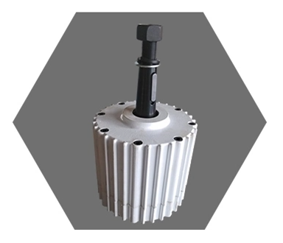
Sistema de potência e armazenamento
Bateria
Gerador
Optou-se por baterias de íons de lítio devido aos:
Baixos valores de autodescarga;
Altas densidades de energia combinadas com potência;
Retenção da maior parte de sua carga mesmo após meses de armazenamento;
Longa vida útil;
Baixa manutenção.
Foi escolhido um gerador síncrono de ímãs permanente CA trifásico de potência nominal de 1500 W, considerando principalmente a extração de máxima potência da turbina.

Slide 33
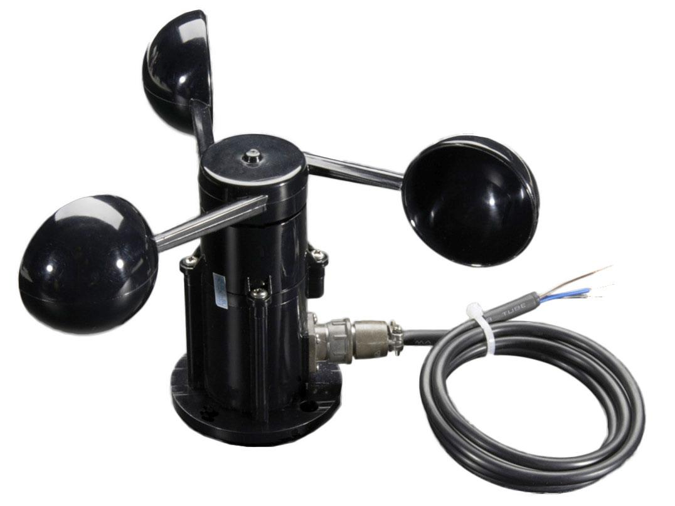
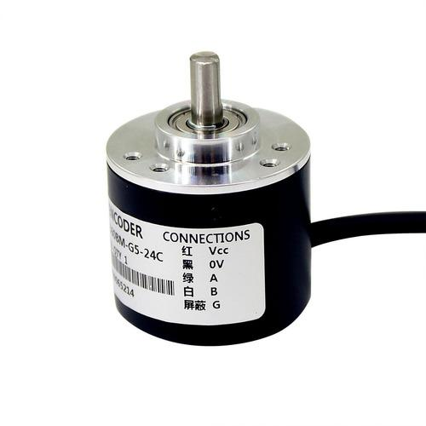
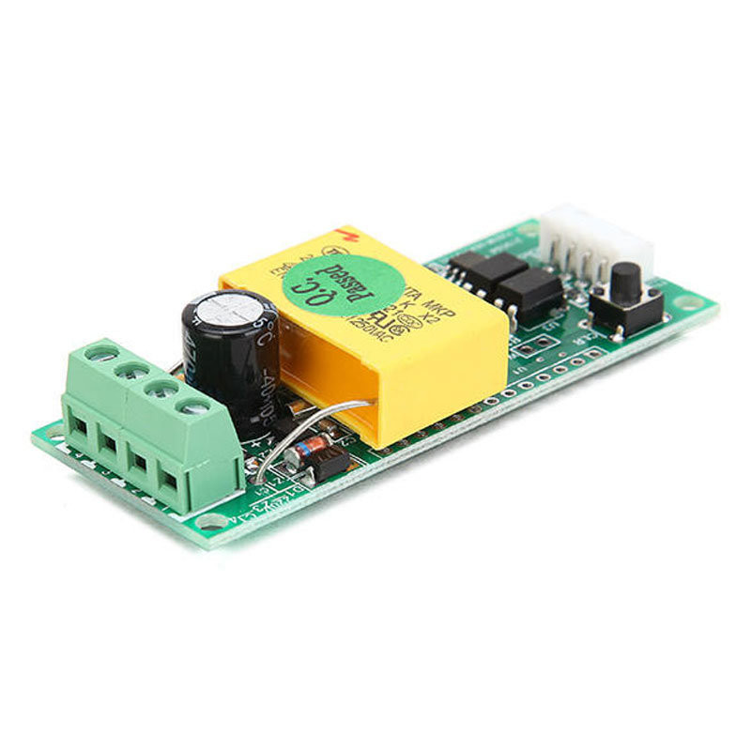
Sensores e equipamentos de medição
Anemômetro
Encoder do rotor
Wattímetro
O Anemômetro da Adafruit 1733 foi o sensor escolhido.
Faixa de medição: 0,5 - 50 m/s
Acurácia: ± 1 m/s
Encoder Incremental Rotativo 600 Pulsos
Eixo 6mm,
Dc5/24v
Resposta de frequência: 0-20 kHz
Voltímetro AC Wattímetro Amperímetro PZEM-004T
Capacidade de fazer as medições sem contato
Capacidade para medição de corrente alternada de até 100A.

Slide 34
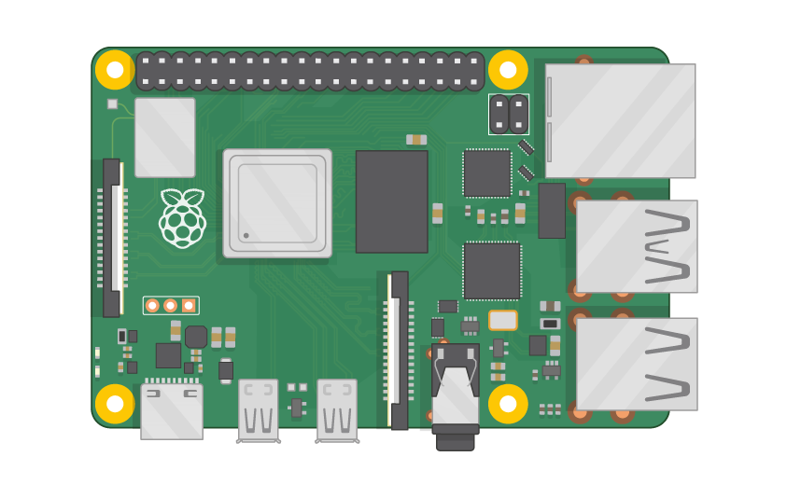
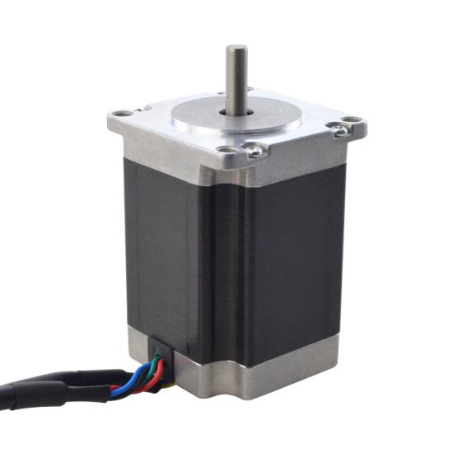
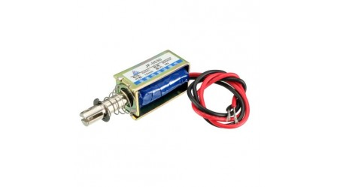
Controle e atuadores
Motor de passo
Nema 23
Atuador Solenoide JF-0530B
Raspberry PI 3 B
Foi definida como o sistema embarcado utilizado para o processamento dos dados de controle e comunicação.
Foi escolhido esse motor de passo para efetuar a atuação sobre o ajuste angular das pás, considerou-se principalmente o torque e a velocidade de atuação, além disso o mesmo possui um encoder magnético onboard.
Foi escolhido esse atuador para realizar o acionamento do freio a disco designado para realizar a parada do eixo evitar danos à estrutura, o critério foi a baixa potência exigida para acioná-lo

Slide 35
. . .
Sistema de Comunicação

Slide 36
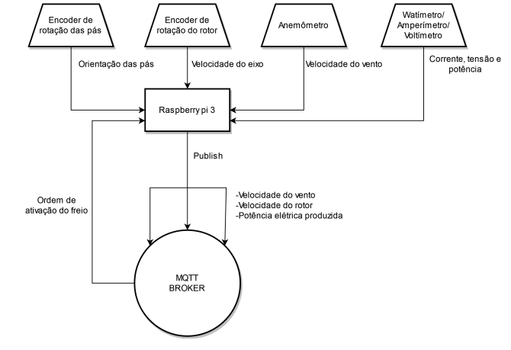
Sistema de comunicação
Diagrama Geral

Slide 37
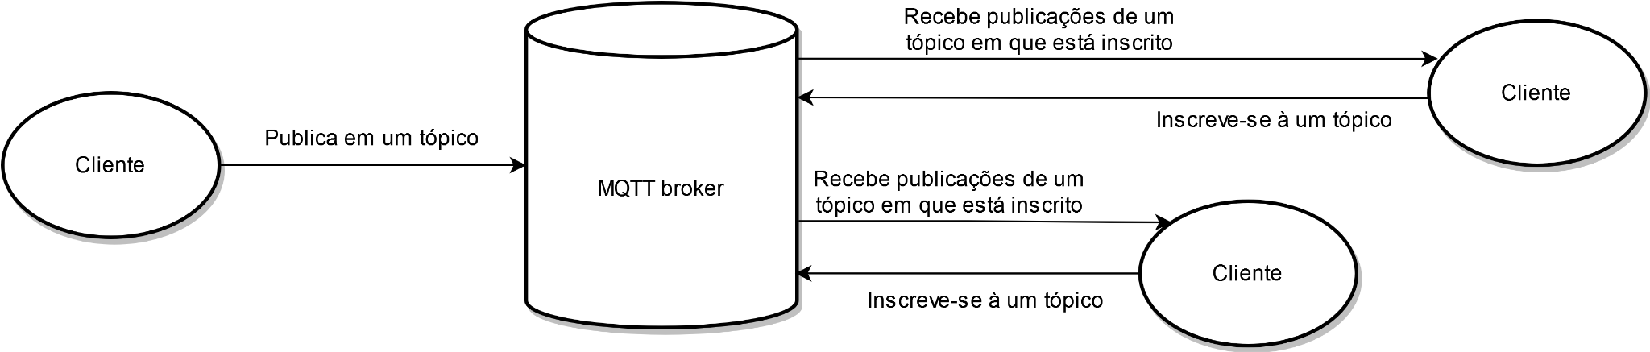
Sistema de comunicação
MQTT

Slide 38
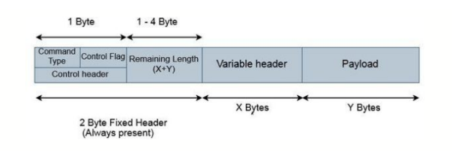
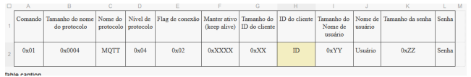
Sistema de comunicação
Protocolo
Exemplo de envio

Slide 39
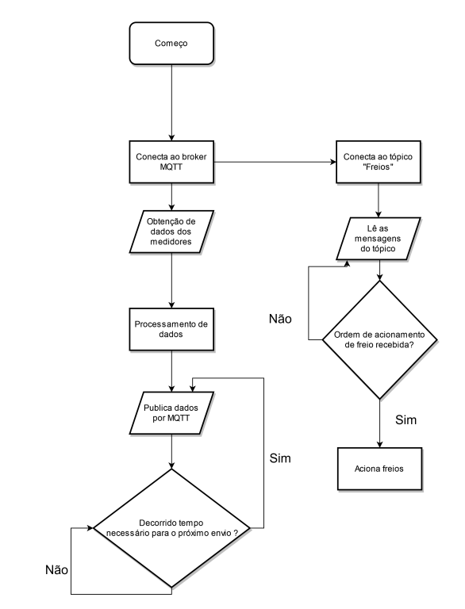
Sistema de comunicação
Algoritmo

Slide 40
03
Solução
de Software

Slide 41
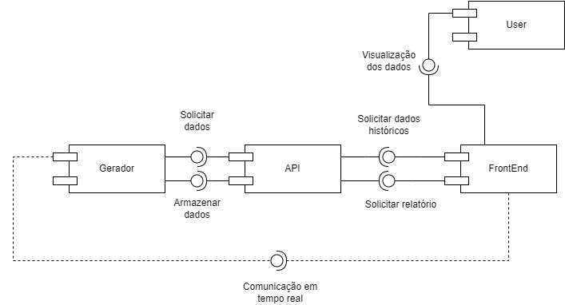
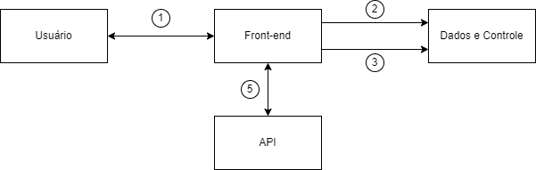
Arquitetura
Prévia
Atual

Slide 42
Serviços e Usuário
Dados e Controle
API
Front-end
Usuário
Disponibiliza os dados coletados e recebe e propaga um comando.
Consolida os dados coletados e disponibiliza cópias de segurança.
Interface de comunicação entre o usuário e o produto.
É o usuário que estará utilizando a aplicação.

Slide 43


Tecnologias Utilizadas
React JS
Django REST
Framework
Front-end
Back-end

Slide 44
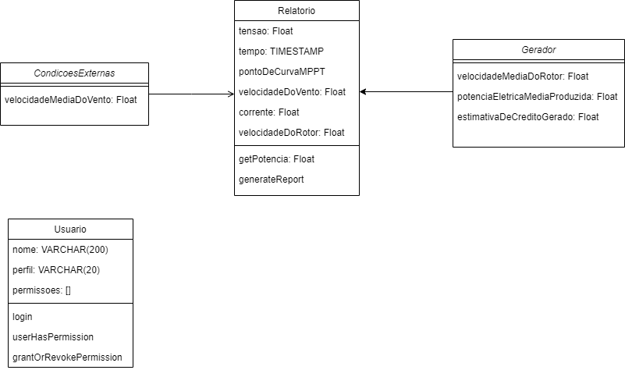
Diagrama de Classes

Slide 45
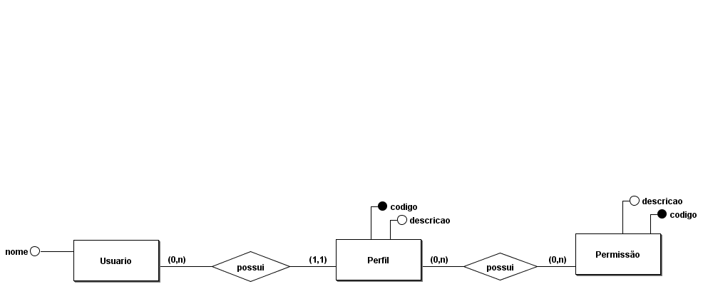
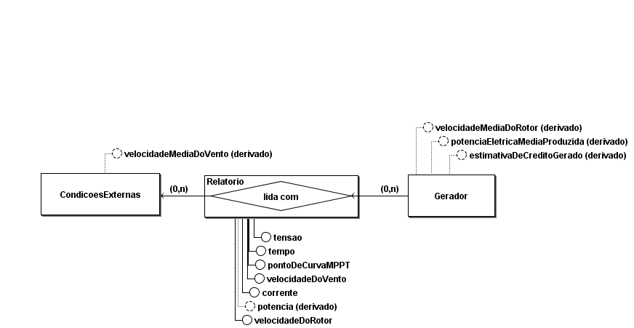
DERs
Microsserviço de Usuários
Microsserviço de Dados

Slide 46


Diagramas Lógicos
Microsserviço de Usuários
Microsserviço de Dados

Slide 47
Inovação
Introdução de novidade ou aperfeiçoamento no ambiente produtivo e social que resulte em novos produtos, serviços ou processos ou que compreenda a agregação de novas funcionalidades ou características a produto, serviço ou processo já existente que possa resultar em melhorias e em efetivo ganho de qualidade ou desempenho; (Redação pela Lei nº 13.243, de 2016) (BRASIL, 2006, Art. 1º V).
Execução de tecnologias existentes no mercado em componentes com baixa performance

Slide 48

Início do Backlog do Produto

Slide 49

Comunicação entre
Componentes
As mensagens dos tópicos são mono-valoradas e atômicas.
Será utilizado o HTTP/1.1

Slide 50
Alguma dúvida?
Fim PC2

Slide 51
Próximos passos

Slide 52
Sprint 5 - 11
21 de fevereiro — 06 de março
Projeto |  | Cálculos dimensionais de alguns componentes
Desenhos |  | Desenhos técnicos e esquemáticos
Simulações |  | Simulações dos componentes projetados
Integrações |  | Integração das áreas
Aquisições |  | Elaboração do plano de aquisição
Grau de urgência e importância

Slide 53
02
1. Objetivo Geral
2. Requisitos Gerais
3. EAP

Slide 54

RISCOS
Pessoais
Desistência
Negligência
Sobrecarga de algum membro
Problemas pessoais
Técnicos
Retrabalho
Falta de conhecimento
Erros e problemas no desenvolvimento
Organizacionais
Surgimento de novos requisitos

Slide 55



Slide 56
Cronograma do Projeto
PC2
 | Fev |  | Mar |  | Abr
PC2
Sprint 2
Sprint 3
Sprint 4
Integração dos Subsistemas
Escrita e finalização
14/02 — 06/03
14/02-19/02
21/02-26/02
28/02-06/03
24/02 – 06/03
21/02 – 06/03

Slide 57
Project timeline
Venus
Mars
Neptune
Venus has high temperatures
Mars is a very cold place
Neptune is very far from the Sun
1
2
3
4
5
Mercury
Jupiter
Mercury is the smallest planet
Jupiter is the biggest planet

Slide 58
Where we are
Where we want to be
Mercury is the closest planet to the Sun and the smallest one in the Solar System—it’s only a bit larger than the Moon
Venus has a beautiful name and is the second planet from the Sun. It’s hot and has a poisonous atmosphere

Slide 59
Upcoming events
Feb. 27
Mar. 20
Jun. 2
Sep. 30
Nov. 18
Dec. 27
Mercury is the closest planet to the Sun
Venus is the second planet from the Sun
Mars is actually a very cold planet
Jupiter is the biggest planet of them all
Saturn is the only planet with rings
Neptune is the farthest planet from the Sun

Slide 60

A picture is worth a thousand words

Slide 61
This is a map
Venus
Jupiter
Venus has high temperatures
Jupiter is the biggest planet
Mercury
Mars
Mercury is the smallest planet
Mars is a very cold place

Slide 62
Stats of the week
25%
50%
75%
Mercury
Neptune
Venus
Mercury is the closest planet to the Sun
It’s the farthest planet from the Sun
Venus is the second planet from the Sun

Slide 63

Thanks!
Do you have any questions?
youremail@freepik.com
+91 620 421 838
yourcompany.com
Please keep this slide for attribution

Slide 64
Alternative resources
Here’s an assortment of alternative resources within the same style of this template
Photos
Businesswomen shaking hands at work
Young businessman holding diary in hand shaking hands with his colleague
Medium shot man and woman shaking hands
Men handshaking in agreement after a meeting
Medium shot colleagues back to the office
Low angle business people hand shake
Medium shot men shaking hands

Slide 65
Resources
Did you like the resources on this template? Get them for free at our other websites:
Photos
Medium shot people hugging at work
Close up on employees taking a break
Business people team applauding achievement
Medium shot colleagues hugging
Close up colleagues hugging

Slide 66
Instructions for use
In order to use this template, you must credit Slidesgo by keeping the Thanks slide.
You are allowed to:
- Modify this template.
- Use it for both personal and commercial projects.
You are not allowed to:
- Sublicense, sell or rent any of Slidesgo Content (or a modified version of Slidesgo Content).
- Distribute Slidesgo Content unless it has been expressly authorized by Slidesgo.
- Include Slidesgo Content in an online or offline database or file.
- Offer Slidesgo templates (or modified versions of Slidesgo templates) for download.
- Acquire the copyright of Slidesgo Content.
For more information about editing slides, please read our FAQs or visit Slidesgo School:
https://slidesgo.com/faqs and https://slidesgo.com/slidesgo-school

Slide 67
Instructions for use (premium users)
As a Premium user, you can use this template without attributing Slidesgo or keeping the "Thanks" slide.
You are allowed to:
Modify this template.
Use it for both personal and commercial purposes.
Hide or delete the “Thanks” slide and the mention to Slidesgo in the credits.
Share this template in an editable format with people who are not part of your team.
You are not allowed to:
Sublicense, sell or rent this Slidesgo Template (or a modified version of this Slidesgo Template).
Distribute this Slidesgo Template (or a modified version of this Slidesgo Template) or include it in a database or in any other product or service that offers downloadable images, icons or presentations that may be subject to distribution or resale.
Use any of the elements that are part of this Slidesgo Template in an isolated and separated way from this Template.
Register any of the elements that are part of this template as a trademark or logo, or register it as a work in an intellectual property registry or similar.
For more information about editing slides, please read our FAQs or visit Slidesgo School:
https://slidesgo.com/faqs and https://slidesgo.com/slidesgo-school

Slide 68
Fonts & colors used
This presentation has been made using the following fonts:
Montserrat
(https://fonts.google.com/specimen/Montserrat)
Nunito
(https://fonts.google.com/specimen/Nunito)
#4cd2f8
#47a3f7
#1c448a
#eab625
#000000
##ffffff

Slide 69





Storyset
Create your Story with our illustrated concepts. Choose the style you like the most, edit its colors, pick the background and layers you want to show and bring them to life with the animator panel! It will boost your presentation. Check out How it Works.
Pana
Amico
Bro
Rafiki
Cuate

Slide 70
Use our editable graphic resources...
You can easily resize these resources without losing quality. To change the color, just ungroup the resource and click on the object you want to change. Then, click on the paint bucket and select the color you want. Group the resource again when you’re done. You can also look for more infographics on Slidesgo.

Slide 73
JANUARY
FEBRUARY
MARCH
APRIL
MAY
JUNE
PHASE 1
Task 1
Task 2
PHASE 2
Task 1
Task 2
JANUARY
FEBRUARY
MARCH
APRIL
PHASE 1
Task 1
Task 2

Slide 76
...and our sets of editable icons
You can resize these icons without losing quality.
You can change the stroke and fill color; just select the icon and click on the paint bucket/pen.
In Google Slides, you can also use Flaticon’s extension, allowing you to customize and add even more icons.

Slide 77
Educational Icons
Medical Icons

Slide 78
Business Icons
Teamwork Icons

Slide 79
Help & Support Icons
Avatar Icons

Slide 80
Creative Process Icons
Performing Arts Icons

Slide 81
Nature Icons

Slide 82
SEO & Marketing Icons

